Slide 1
Construcción de
Interfaces de Usuario
>>> Rest APIs <<<

Slide 2

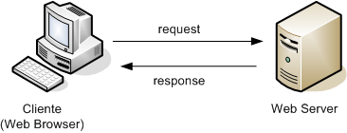
Aplicación Desktop
(Arena)
Aplicación
Web
Notes:
Consecuencias
La espera en recibir modelo
Puede fallar: red, servidor
otros

Slide 3
Resources
URI/URL
Methods
Protocol
Client/Server
Stateless
HTTP: Hypertext Transfer Protocol
Notes:
Vamos a estar de los dos lados.
HOY => Server

Slide 4
Protocol
Port
Query Fields
http://www.example.com:80/persons/search/index.html?age=8&name=bart
Resource
Host
URL: Localizacion de Recursos

Slide 5
Request
GET /persons/search/index.html... HTTP/1.1 Host: www.example.com
Cache-Control: no-cache _
Response
HTTP/1.1 200 OK Date: Fri, 31 Dec 2003 23:59:59 GMT Content-Type: text/html Content-Length: 1221 _ <html> ... </html>
HTTP bajo nivel

Slide 6
200 - OK
1xx: Respuestas informativas 2xx: Peticiones correctas 3xx: Redirecciones 4xx: Errores del cliente 5xx: Errores de servidor
403 - Forbidden
404 - Not Found
500 - Internal Server Error
503 - Service Unavailable
HTTP Response Status

Slide 7
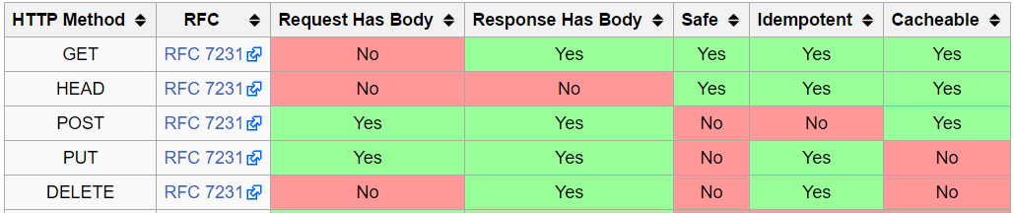
HTTP Methods

Slide 8
text/html
text/css
text/javascript
image/jpeg
application/json
application/x-www-form-urlencoded
...
MIME Content Types

Slide 9
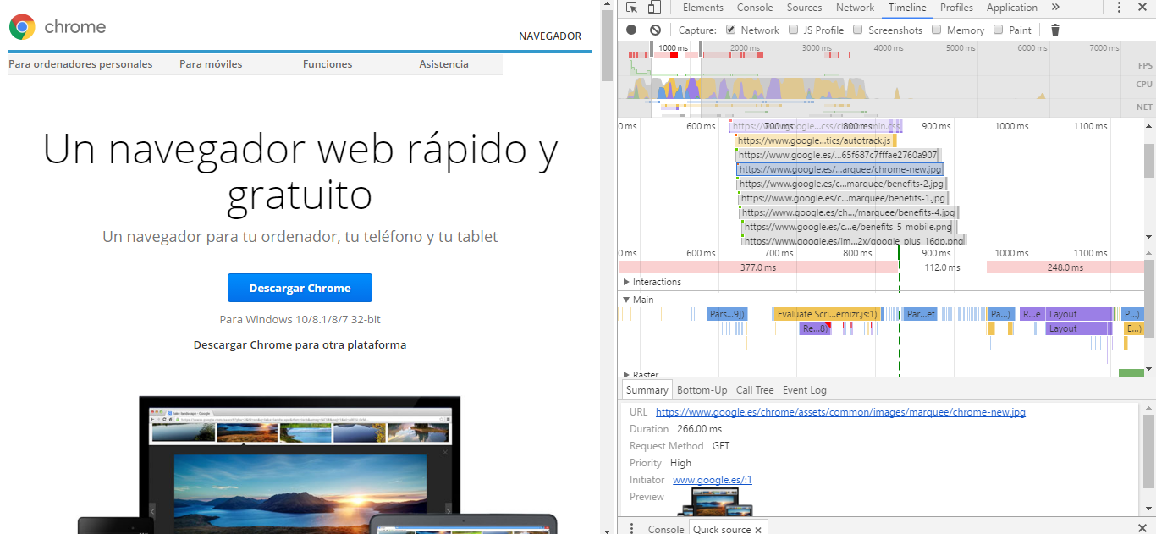
Bootstrap
HTTP: Demo Chrome Timeline (F12)
Notes:
Cargar una página requiere muchos requests
Response types

Slide 10
Si nos organizamos…
Estructura uniforme para recursos
Formato común
REST (Representational State Transfer)
>>> “an architectural style used for web development” <<<
Notes:
Motivacion: sin convenciones puede ser un lio
CRUD operations

Slide 11
GET /tickets/12/messages - Retrieves list of messages for ticket #12
GET /tickets/12/messages/5 - Retrieves message #5 for ticket #12
POST /tickets/12/messages - Creates a new message in ticket #12
PUT /tickets/12/messages/5 - Updates message #5 for ticket #12
DELETE /tickets/12/messages/5 - Deletes message #5 for ticket #12
Rest: Ejemplo

Slide 12
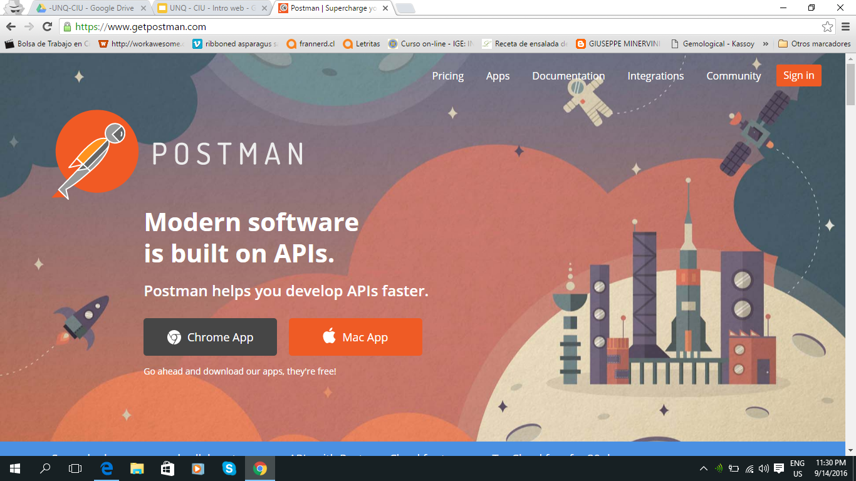
REST: Demo Postman

Slide 13
¡Manos a la obra!
>>> A nuestra API Rest <<<
@Controller class BibliotecaController { @Get("/libros") def libros() { response.contentType = "application/json" ok(libros.toJson) }
}
XTRest - https://github.com/uqbar-project/xtrest

Slide 14
Producción
Desarrollo
http://www.biblioteca.com.ar/libros
request
response
http://localhost:9000/libros
HTTP Servers

Slide 15
https://github.com/tinchodias/eg-biblioteca-xtrest
Ejemplo Biblioteca XTRest

